Slide 1

DIPULIHKAN
UNTUK
MEMULIHKAN

Slide 2
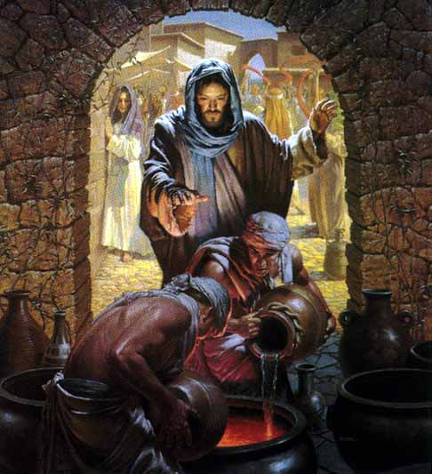
YOHANES
2:1-11

Slide 3

AYAT 11. MUJIZAT PERTAMA
DI SEBUAH PERKAWINAN

Slide 4

KEJ 1:28
‘MEREKA’

Slide 5

KEHANCURAN KELUARGA
ADALAH RENCANA IBLIS
AGAR MANUSIA TIDAK BISA MEMERINTAH/ DOMINION

Slide 6
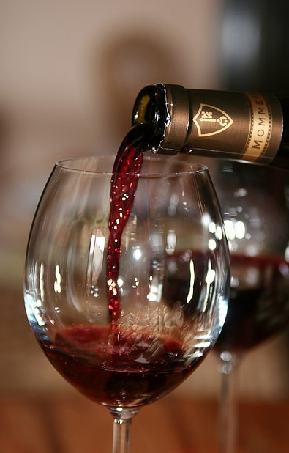
ANGGUR SUKACITA
YANG HABIS
YESAYA 24:11

Slide 7
ANGGUR
KEMANISAN,
CINTA DAN
KEMESRAAN
YANG HABIS
KIDUNG 1:2

Slide 8
ANGGUR
KEHARMONISAN
RUMAH TANGGA
KESUBURAN
YANG HABIS
MAZMUR 128:3

Slide 9
ANGGUR
KELIMPAHAN
YANG HABIS
AMSAL 3;10

Slide 10
ANGGUR
KATA-KATA MANIS
YANG HABIS
KID 7;9

Slide 11


GEREJA YG KUAT
MASY YG KUAT
SYARAT DIAKEN
PEMULIHAN
KELUARGA
FUNDAMENTAL

Slide 12
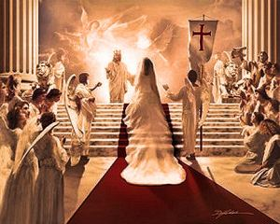
BAGAIMANA
ANGGUR MANIS KITA DENGAN
KRISTUS, SANG MEMPELAI PRIA?

Slide 13
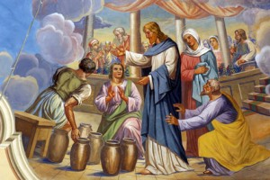
AYAT 2. UNDANGLAH YESUS

Slide 14
AYAT 3-4. OTORITAS YESUS
PADA WAKTU –NYA BAPA
‘MOTHER’ ‘WOMAN’

Slide 15
AYAT 5. KETAATAN MUTLAK

Slide 16
AYAT 6. ‘ENAM’ TEMPAYAN
HATI YANG PERCAYA
HATI YANG MERESPON
HATI YANG BERHARAP
NAZARET YANG TIDAK PERCAYA
MENGHAMBAT MUJIZAT

Slide 17
AYAT 7. IZINKAN DIA KE DAPUR
MASUK LEBIH DETAIL
MENCAMPURI URUSAN PRIBADI
JANGAN JADIKAN DIA
HANYA SEBAGAI
TAMU UNDANGAN TERHORMAT

Slide 18
AYAT 8. KETUA PANITIA?
DINILAI OLEH ORANG BANYAK
DINILAI OLEH SIAPA SAJA
APA KATA MEREKA
TENTANG KELUARGA KITA?

Slide 19
AYAT 10. HUKUM KEBALIKAN
RUMUS DUNIA
TIDAK SAMA DENGAN
RUMUS MUJIZAT DI KANA

Slide 20
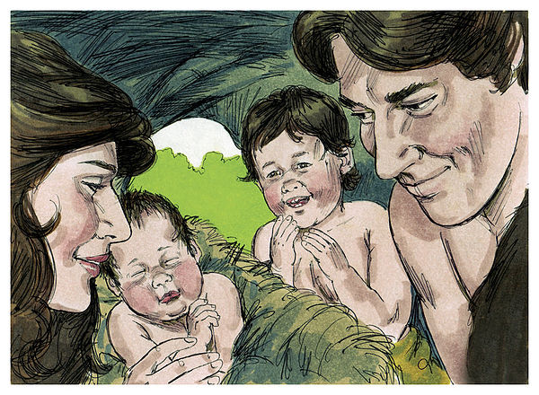
BELAJAR DARI
PEMULIHAN KELUARGA
ADAM DAN HAWA

Slide 21
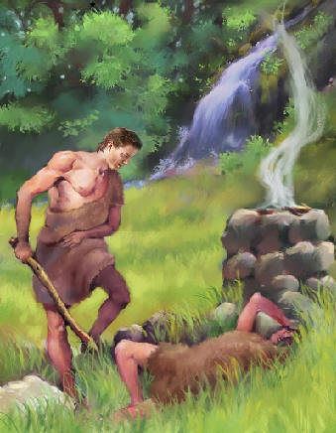
KAIN
MEMBUNUH
HABEL
KARENA
SALAH
POLA ASUH
DALAM KELUARGA
I Raj 22:52-54

Slide 22
POLA SEGITIGA
YANG TIDAK BERJALAN
TUHAN
ISTRI
SUAMI

Slide 23
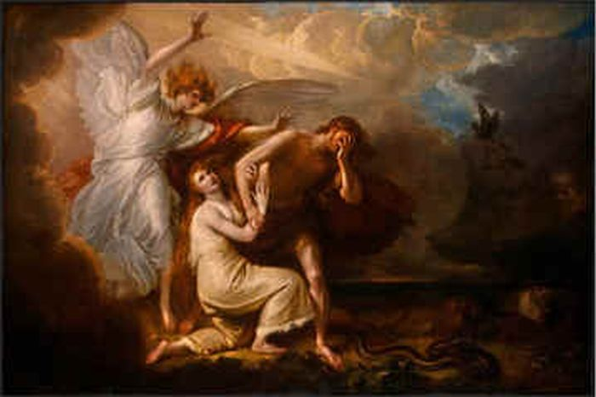
DIUSIR
BERPELUH
SAKIT BERSALIN
TANAH TERKUTUK
PEPERANGAN ROHANI
SALING MENYALAHKAN
HIDUP TANPA TUHAN (KEJADIAN 4;6)
HATI YANG PANAS DAN MUKA MURAM

Slide 24
POLA SEGITIGA
YANG TIDAK BERJALAN
TUHAN
ISTRI
SUAMI

Slide 25
ADA
EDEN
YANG
TELAH HILANG
DARI PIJAKAN
DAN JUGA DARI
HATI MEREKA
HABEL MATI
KAIN MENGEMBARA

Slide 26
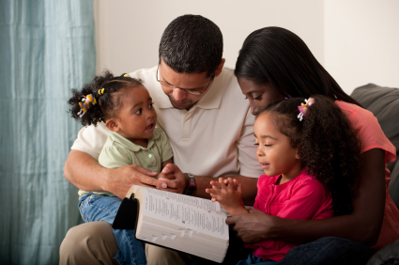
ADAM DAN HAWA MEMULAI POLA BARU DALAM KELUARGA MEREKA
SAAT SET DILAHIRKAN SEBAGAI PENGGANTI DARIPADA HABEL
KEJADIAN 4:25, 5:3

Slide 27
‘GAMBAR DAN RUPA ADAM’
KEMBALI PADA TUJUAN PENCIPTAAN
YANG MULIA
YAITU UNTUK MEMULIAKAN TUHAN
YESAYA 43:7

Slide 28
POLA SEGITIGA
YANG MULAI DIBANGUN
TUHAN
ISTRI
SUAMI

Slide 29
MENGHADIRKAN TUHAN
TAKUT AKAN TUHAN
SALING MENGHARGAI, SALING MEMUJI, SALING MENGAMPUNI
SALING MEMPERHATIKAN,
TIDAK SALING MENYALAHKAN,
SALING MEMBERI,
SALING MENDORONG,
TIDAK IRI DAN DENGKI

Slide 30
POLA ASUH YANG BARU INI
ADALAH KELUARGA
YANG SUDAH DIPULIHKAN
DIHARGAI DAN DIPERHITUNGKAN
OLEH TUHAN
LIHAT DI KEJADIAN 5:1-32
(TANPA KAIN DAN HABEL)

Slide 31
HASILNYA?
SET BERTUMBUH ‘BERBEDA’
DAN MENJADI AYAH YANG ‘BERBEDA’
BUAT ENOS,
SANG PELOPOR UNTUK MENYEBUT
NAMA TUHAN PADA ZAMANNYA
(KEJ 4;26)

Slide 32
ADA KEMENANGAN MELAWAN
RENCANA KUASA GELAP KEJ 3;15
ENOS MENJADI GARIS KETURUNAN MESIAS (LUKAS 3;38)
ADAM-SET-ENOS
ADALAH 3 GENERASI POLA ALKITAB
YOEL 1:3, MAZMUR 78:5-7
SET MEWAKILI KELUARGA PULIH
VS KAIN MEWAKILI KELUARGA HANCUR
( HANYA SAMPAI 7 KETURUNAN YG DICATAT, SEMUA MUSNAH DGN AIR BAH)

Slide 33
MARI JADI KELUARGA YANG DIPULIHKAN
ALAMI MUJIZAT DI KANA
YANG DI GALILEA...
UNTUK BISA JADI ALAT
MEMULIHKAN BANYAK KELUARGA
LAINNYA...AMIN !!

